Slide 1
Mikuláš II. (ruský car) a jeho „přítel“ (starec) Rasputin. Krize a pád ruského impéria
Radomír Vlček
jarní semestr 2021 / 2022

Slide 2
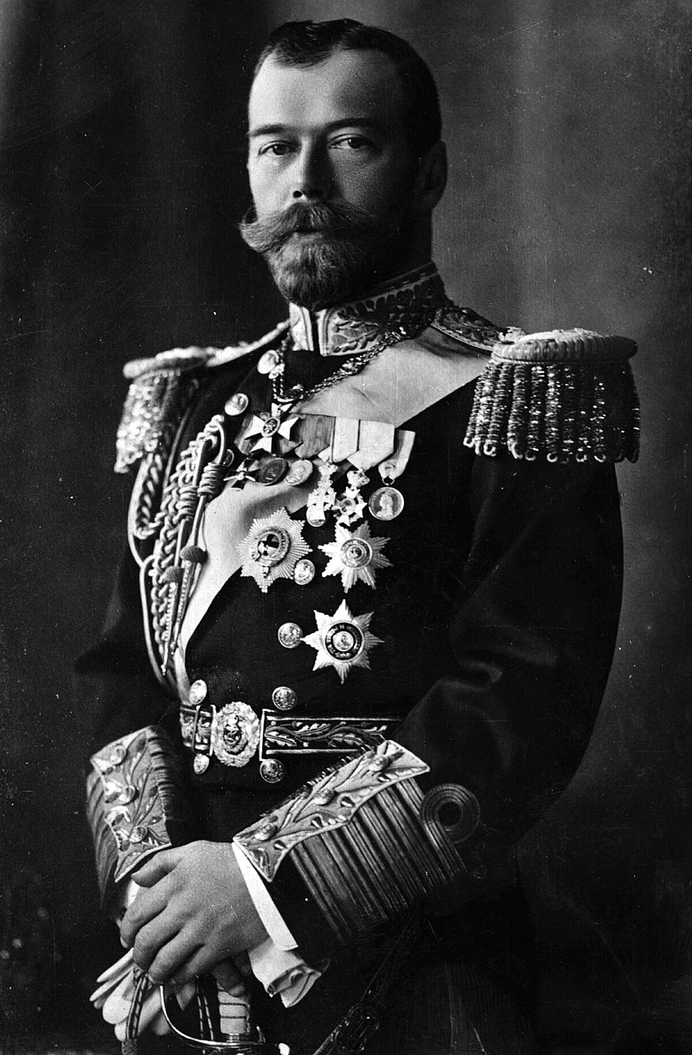
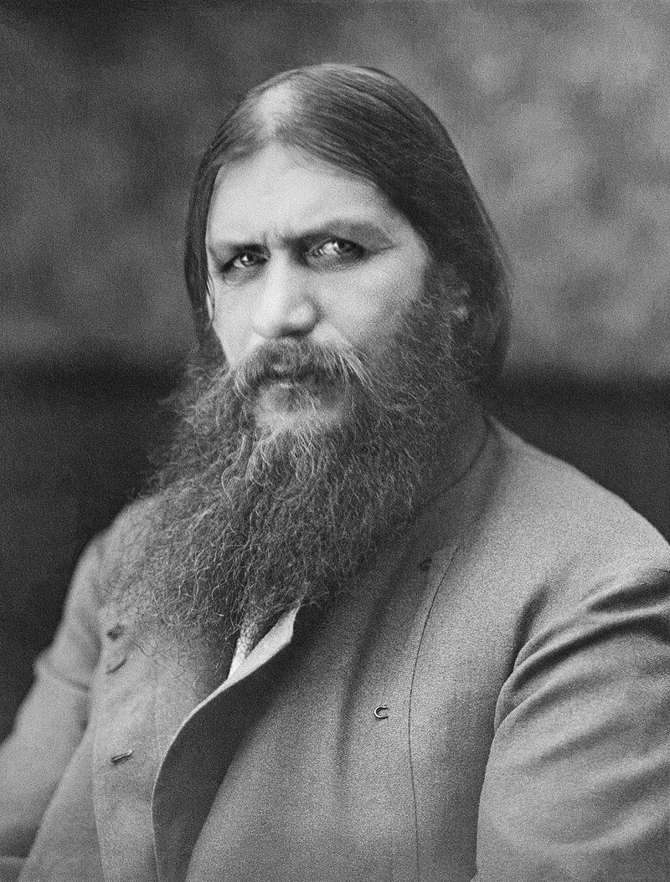
Mikuláš II. Romanov (Ruský) - (1868–1918; 1894–1917)
Grigorij Novych – Rasputin - (1869–1916; 1907–1916)

Slide 3
Cíl předmětu:
Události a osobnosti ruského státu v časovém rozpětí 2. poloviny 19. století
a počátku 20. století se zaměřením na jejich význam pro změny, kterými Rusko prošlo na přelomu 19. a 20. století
Rozbor a vysvětlení stěžejních paradigmat a pojmů, jež jsou vlastní výše uvedenému období
Kritické zhodnocení dostupné literatury

Slide 4
Okruhy sledovaných bloků
Historiografický exkurz
Krymská válka a krize ruského impéria poloviny 19. století (1853 – 1856)
Reformy imperátora cara Alexandra II. Nikolajeviče (60. a 70. léta 19. století)
Konzervativní kurz imperátora cara Alexandra III. Alexandroviče, Konstantin N. Pobědonoscev a Michail N. Katkov (80. léta 19. století)
Pokus o kapitálovou reformu – zlatý standard ruského rublu (ekonomika a politika Sergeje Juljeviče Witte, 90. léta 19. století)
Revoluce 1905–1907
P. Ja. Stolypin, Ústava a první ruský parlament
Osobnost Mikuláše II. Alexandroviče a jeho rodina
Události na chodynském poli (1894–1896)
Rusko 1907–1914
Osobnost Grigorije Rasputina a duchovní svět Ruska přelomu 19. a 20. století
Rusko a první světová válka
Ruská revoluce roku 1917

Slide 5
Metody výuky a závěrečného ověření znalostí
1. recenze literatury = každý student přednese jednu dle výběru
2. vysvětlení paradigmatu / pojmu = každý student přednese jeden
Přednáška vyučujícího kombinovaná s diskusí na dané téma
Ověření znalostí:
1. zpracování a prezentování recenze a pojmu každým studentem ve výuce
2. kolokvium formou rozhovoru o problémech, jež byly ve výuce prezentovány

Slide 6
Doporučená literatura I
VYDRA, Zbyněk – TÉRA, Michal – KOMENDOVÁ, Jitka - HLOUŠKOVÁ, Kateřina – Dějiny Ruska. Praha 2017¹
ŠVANKMAJER, Milan – VEBER, Václav – SLÁDEK, Zdeněk – Moulis, Vladislav – (DVOŘÁK, Milan) Dějiny Ruska. Praha 1995¹ – 2010⁶
Andrej ZUBOV (ed.), Dějiny Ruska 20. století. I. 1894–1939. Praha 2014
VEBER, Václav. Mikuláš II. a jeho doba. Praha 2000
FIGES, Orlando. Natašin tanec. Kulturní dějiny Ruska. Praha 2004
FIGES, Orlando. Lidská tragédie: ruská revoluce, 1891–1924. Praha 2000
PIPES, Richard. Rusko za starého režimu. Praha 2004

Slide 7
Doporučená literatura II
Michael RAPORT, Evropa devatenáctého století. Praha 2011.
Orlando FIGES, Evropané. Tři slavné životy a vznik kosmopolitní kultury. Praha – Plzeň 2021.
Hellené Carrére d´Encausse, ROMANOVCI. Dynastie pod vládou krve. Praha 2017.
Simeon Sebag MONTEFIORE, Romanovci. 1613–1918. Praha 2020.

Slide 8
Doporučená literatura III
PIPES, Richard. Dějiny ruské revoluce. Praha 1998¹ – 2017²
McNAMARA, Kevin. Velký sen dvou malých národů. Československé legie v Rusku a vznik první republiky. Praha 2020
VLČEK, Radomír. Mysticismus Grigorije Rasputina v kontextu kulturního a duchovního vývoje Ruska přelomu 19. a 20. století. Kultúrne dejiny, roč. 7, č. 1 (2016), s. 52–95
Edvard RADZINSKIJ, Alexandr II. Poslední velký car. Praha 2007
Edvard RADZINSKIJ, Poslední car: zavraždění Mikuláše II. a jeho rodiny. Praha 1993
Edvard RADZINSKIJ, Rasputin. Praha 2002

Slide 9
Doporučená literatura IV
Catrine CLAYOVÁ, Král, císař, car. Bratranci, kteří zavedli svět do války. Praha 2008.
Greg KING, Poslední carevna. Život a doba poslední carevny Alexandry Fjodorovny. Praha 1997.
Victor SEBESTYEN, Lenin. Osobnost, ideologie, teror. Praha 2021.
Andrej Borisovič ZUBOV, Rusko 1917. Katastrofa. Přednášky o ruské revoluci. Praha 2021.
John REED, Deset dnů, které otřásly světem. Strhující záznam smrtelného zápasu. Praha 2021.
Astolphe de CUSTINE, Dopisy z Ruska. Rusko v roce 1839. Praha 2015.
Helen RAPPAPORTOVÁ, Vražda v Jekatěrinburgu. Poslední dny Romanovců. Brno 2022.
Vladimír NABOKOV, Promluv paměti. Návrat k jedné autobiografii. Praha 2020.
A. A. ZDANOVIČ – V. S. IZMOIK, Čtyridsať rokov v tajných službách. Život a dobrodružství Vladimíra Krivoša za cára aj za bolševika. Bratislava 2017.

